Slide 1
Внеурочная деятельность
2 класс
«Космическая история»
Учитель: Киселева С.А.

Slide 2
Цель:
Продолжение знакомства с нетрадиционным способом рисования «набрызг», а так же, с истоками возникновения праздника - День космонавтики.

Slide 3
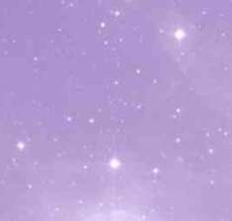
Отгадайте загадку:
Крыльев нет у этой птицы,
Но нельзя не подивиться:
Лишь распустит птица хвост —
И поднимется до звёзд.

Slide 4
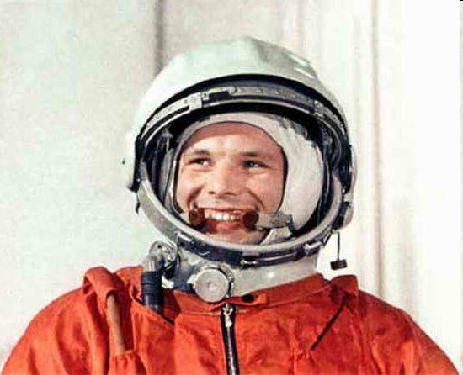
12 апреля 1961 года летчик майор Юрий Гагарин впервые в мире совершил пилотируемый орбитальный облёт планеты Земля на корабле «Восток-1» .
Полёт Гагарина в околоземном космическом пространстве продлился 108 минут.
В ознаменование этого памятного события отмечается День космонавтики.

Slide 5
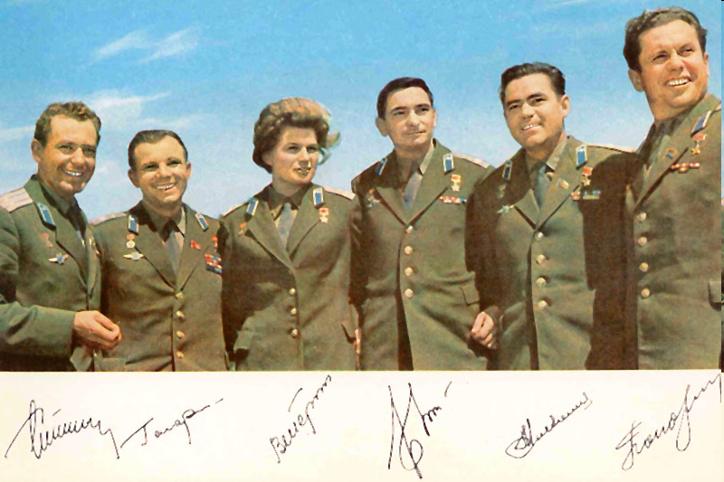
Первый отряд космонавтов

Slide 6
Необходимые материалы для создания детского рисунка карандашом ко Дню космонавтики:
альбомный лист;
мягкий карандаш, ластик;
цветные карандаши или фломастеры.

Slide 7
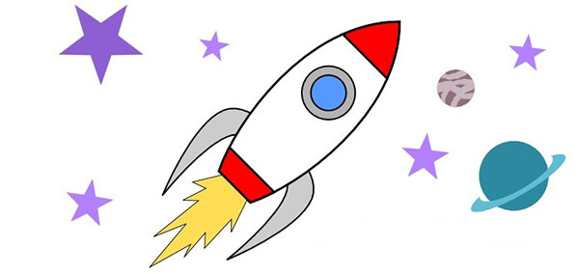
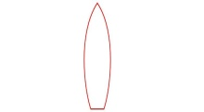
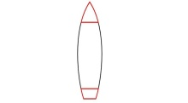
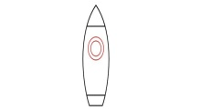
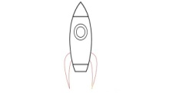
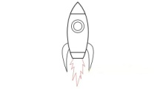

Сегодня на уроке мы научимся с вами рисовать ракету.

Slide 8

1. Лист белой альбомной бумаги положите на столе горизонтально. В центральной части нарисуйте продолговатый корпус ракеты с острием вверху и прямой линией внизу.

Slide 9

2. Отделите прямыми горизонтальными полосками нос ракеты и «сопло» - место, откуда будет выходить огонь при пуске.

Slide 10

3. В центре космической ракеты изобразите иллюминатор. Для этого нарисуйте ровный круг, а внутри него еще один – чуть поменьше.

Slide 11
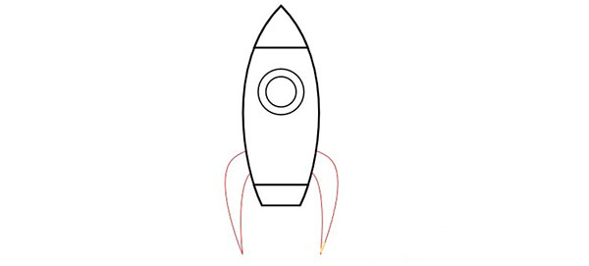
4. К корпусу ракеты прибавьте «ножки» по обе стороны.

Slide 12
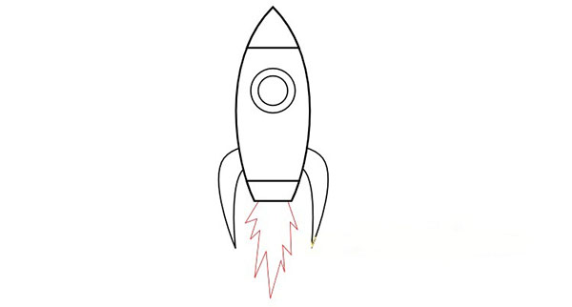
5. Дорисуйте огненный поток, выходящий из сопла ракеты. Пусть языки пламени будут с острыми концами.

Slide 13

6. Готовую ракету раскрасьте фломастерами в яркие цвета, нарисуйте звёзды и планеты.
Рисунок на День космонавтики готов.

Slide 14
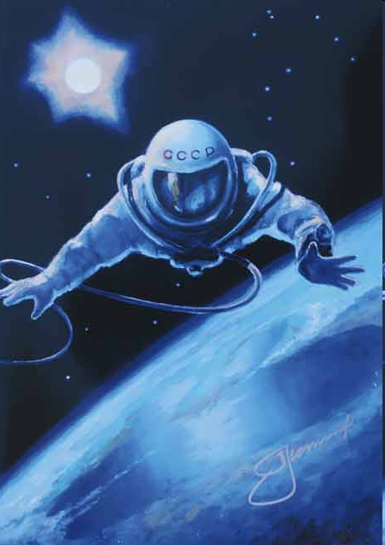
Спасибо за внимание!

